Slide 1





Formación Dual
¿Necesitas incorporar personal a tu empresa? ¿Quieres hacerlo con las mejores ventajas?
FORMACIÓN DUAL
VINCULADA AL CONTRATO DE FORMACIÓN
Itinerario
Electromecánicos y montadores

Slide 2

Formación Dual
Requisitos de los aprendices
Edad
Nivel de los certificados
Mayores de 16 años y menores de 30 años (certificados de Nivel 1 y 2).
Nivel 1: sin titulación.
Nivel 2: Titulados en ESO. Superada Prueba de acceso a CFGM, o titulaciones equivalentes (NO válido Garantía Social)
Nivel 3: Titulados en Bachillerato LOE o LOGSE. COU. F.P. II o CFGS de cualquier especialidad. Superada Prueba de acceso a CFGM, o titulaciones equivalentes
Situación laboral
Trabajadores desempleados, inscritos como demandantes de empleo.
Cualificación previa
Sin cualificación relacionada con el contrato a realizar.

Slide 3
Formación Dual
Alternancia trabajo-estudio
Trabajo
Estudio
Duración mínima 3 meses y máxima 2 años, a jornada completa o parcial
Trabajo relacionado los contenidos de aprendizaje
Estudios de certificados, relacionados con el trabajo
Tiempo. Primer año ≤65%. Segundo año ≤85%.
Tiempo. Primer año ≥35%. Segundo año ≥15% (modificable x convenio).
No horas extraordinarias, salvo por causas de fuerza mayor
Formación fuera del puesto de trabajo y dentro de la jornada laboral
Trabajo nocturnos y a turnos, si formación no posible en otros periodos
En cualquier momento, acumulada o a lo largo de año
Salario proporcional al tiempo de trabajo efectivo (modificable x convenio)
Requiere comunicación previa al Servicio Público de Empleo
Protección seguridad social
Bonificación en boletines SS

Slide 4
Formación Dual
Incentivos
Reducciones en las cuotas empresariales a la Seguridad Social
  Del 100% si la plantilla es inferior a 250 personas.
  Del 75% si la plantilla es igual o superior a 250 personas.
  Requisitos para que se den las reducciones:
  Del aprendiz :
  Desempleado e inscrito en la oficina de empleo.
  No haber estado vinculado a la empresa en los 2 años anteriores con un contrato indefinido o en los últimos 6 meses con un contrato temporal.
  No haber estado contratado de forma indefinida por cualquier empresa en los tres 3 meses anteriores a la firma de esta modalidad de contratación.
  De la empresa:
  Corriente en las obligaciones tributarias y de la Seguridad Social.

Slide 5


Formación Dual
Incentivos
Bonificaciones de las cuotas de los trabajadores a la Seguridad Social
  Del 100% durante la vigencia del contrato, incluidas sus prórrogas.
Incentivos a la finalización
  Si al finalizar se transforma a indefinido, reducción en la cuota empresarial a la Seguridad Social durante 3 años:
  Si son mujeres, 1.800 €/año.
  En el caso de hombres, 1.500 €/año.

Slide 6
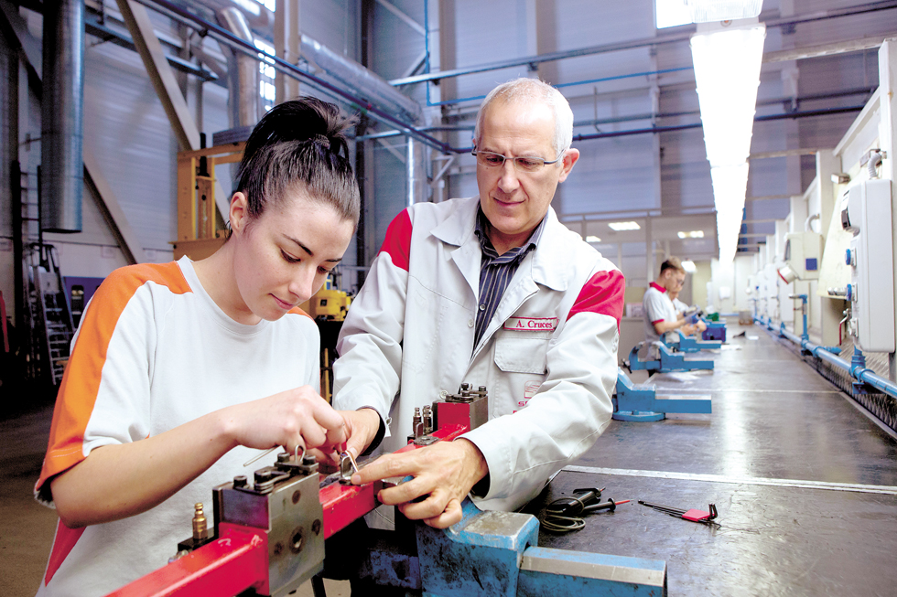
Formación Dual
Financiación de la formación
Financiación de la formación
Bonificación del coste de la formación
  Bonificación mensual, en las cuotas empresariales de la Seguridad Social.
  Hasta un máximo del 35% de la jornada laboral el primer año y del 15% de la jornada el segundo año.
Bonificación del coste asociado a la actividad de tutorías laborales
    Empresas ≥ 5 trabajadores: 1,5 euros por cada alumno y hora de tutoría, hasta un máximo de 40 horas por mes y alumno.
    Empresas <5 trabajadores, hasta 2 euros por alumno y hora de tutoría, con un máximo de 40 horas por mes y alumno.

Slide 7
Formación Dual
Ventajas
Todos ganan
Empresa
Aprendiz
1
Formación adaptada a los puestos que necesita
Sin limitación en el número de contratos formativos
Aprendices cualificados, fieles y motivados
Mejora la productividad y la competitividad
Incentivos durante el contrato y a su finalización
1
Estudios oficiales de forma gratuita
Conocimiento temprano del entorno socio-laboral
Adquisición competencias mediante práctica profesional
Remuneración por su esfuerzo y dedicación
En definitiva, aumenta la empleabilidad
2
2
3
3
4
4
5
5

Slide 8
Formación Dual
¿Necesitas incorporar personal a tu empresa? ¿Quieres hacerlo con las mejores ventajas?
Itinerario formativo
Operario de Mantenimiento
Itinerario
Electromecánicos y montadores

Slide 9
Formación Dual
Itinerario electromecánicos
Formación Troncal: MANTENIMIENTO Y MONTAJE MECÁNICO DE EQUIPO INDUSTRIAL
  Duración: 510 horas
  Nivel de cualificación: 2
  Competencias que desarrolla:
  Montar y mantener maquinaria y equipo industrial.
  Mantener sistemas mecánicos hidráulicos y neumáticos de líneas de producción automatizada.

Slide 10
Formación Dual
Itinerario electromecánicos
Formación Troncal: MANTENIMIENTO Y MONTAJE MECÁNICO DE EQUIPO INDUSTRIAL
  Puestos de trabajo relacionados:
  Mecánico de mantenimiento.
  Montador industrial.
  Mantenedor de línea automatizada.

Slide 11

Formación Dual
Itinerario electromecánicos
Formación Complementaria. Especialidades formativas catálogo SEPE
  Duración: 100 horas
  PRL Nivel básico (30 horas)
  Fundamentos de robótica (50 horas)
  Carretillas elevadoras (20 horas)

Slide 12
Formación Dual
Itinerario electromecánicos
  Jornada de 1.740 horas: 1.130 trabajo (64,9%) y 609 formación (35,1%)
MODULOS FORMATIVOS | UNIDADES FORMATIVAS | HORAS | HORAS / AÑO
Formación en prevención de riesgos laborales básico | Sin unidades formativas | 30 | 610
Carretillas elevadoras | Sin unidades formativas | 20
Fundamentos de Robótica | Sin unidades formativas | 50
MF0116_2: Montaje y mantenimiento mecánico | UF0620: Elementos y mecanismos de máquinas industriales. | 60
 | UF0621: Montaje de elementos de máquinas industriales. | 90
 | UF0622: Diagnóstico de averías en elementos de máquinas industriales. | 60
 | UF0623: Reparación de elementos de máquinas industriales. | 60
MF0117_2: Mantenimiento mecánico de líneas automatizadas | UF0624: Sistemas mecánicos, neumáticos e hidráulicos de líneas automatizadas. | 70
 | UF0625: Operaciones de mantenimiento de sistemas en líneas automatizadas | 70
 | UF0626: Programación y control del funcionamiento de líneas automatizadas. | 70
 | UF0627: Prevención de riesgos laborales y medioambientales en el mantenimiento de líneas automatizadas. | 30

